Slide 1

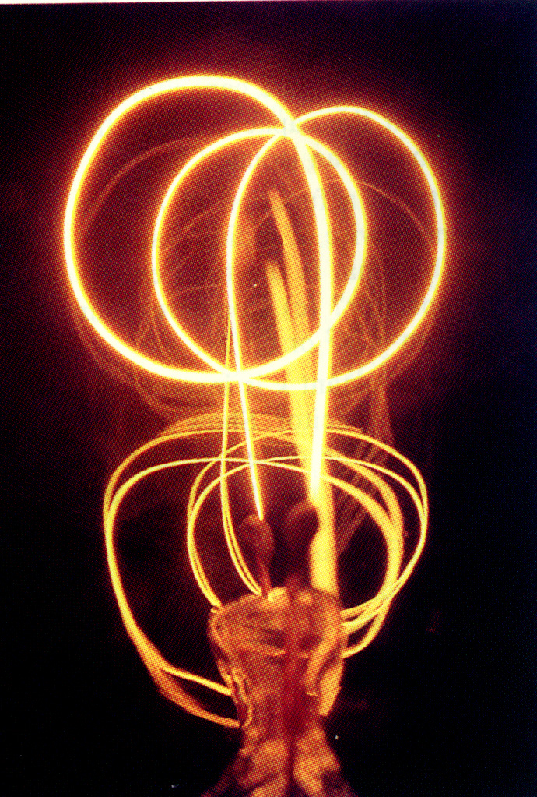
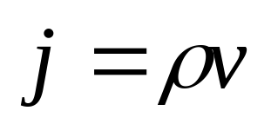
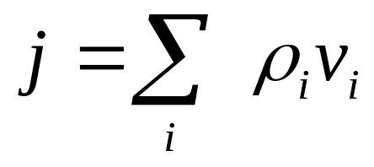

电流密度
1. 电流密度
电流密度矢量
多种体密度电荷同时通过
电流发光

Slide 2
几种典型的电流分布
粗细均匀的金属导体
粗细不均匀的金属导线
半球形接地电极附近的电流

Slide 3
几种典型的电流分布
电阻法勘探矿藏时的电流
同轴电缆中的漏电流

Slide 4
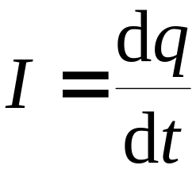
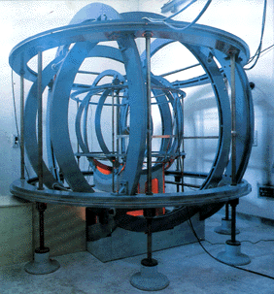
电流强度
大小：单位时间通过导体某一横截面的电量。
方向：正电荷运动的方向
单位：安培（A）。
有方向的标量。
安培基准

Slide 5



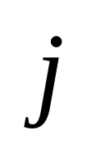

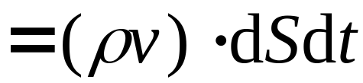
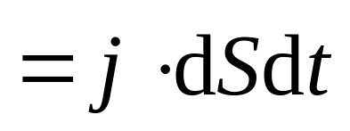
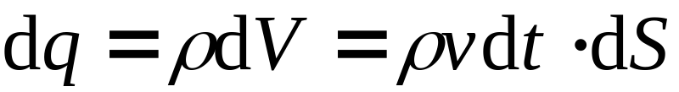
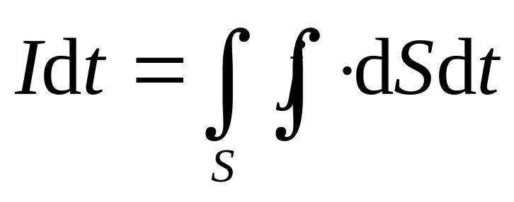
电流密度
电流强度与电流密度的关系
在导体中任取一截面元dS，设该处电荷密度为ρ，运动速度为 。
在dt时间内通过截面元的电荷量为
在dt时间内通过某有限截面的电荷量为

Slide 6
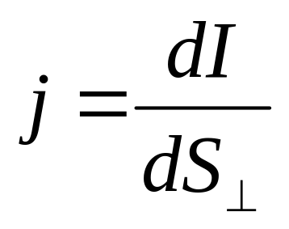
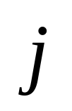
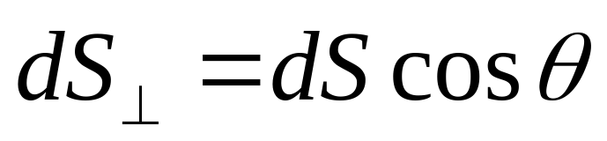
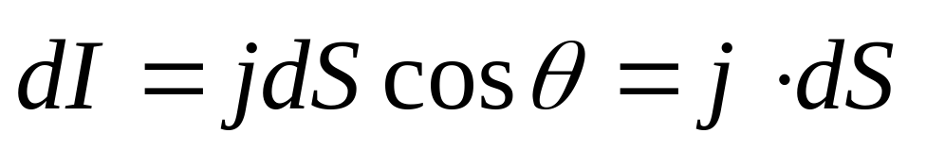
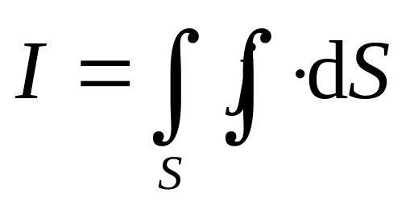
电流密度
电流强度与电流密度的关系为
因
所以通过任一面元的电流强度
通过导体中任意截面S的电流强度
电流强度就是电流密度穿过某截面的通量。

Slide 7
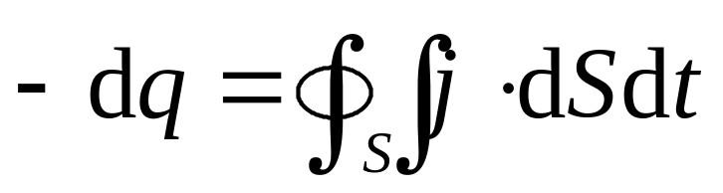
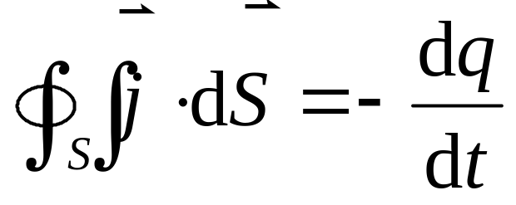

电流连续性方程
2. 电流连续性方程
电荷守恒定律：在孤立系统中，总电荷量保持不变。
在有电荷流动的导体内任区一闭合曲面S， dt 时间内通过S向外净流出的电荷量应等于同一段时间内S内电荷量的减少。
即
上式是电荷守恒定律的数学表述，又称电流连续性方程。

Slide 8
电流连续性方程
电流连续性方程的物理意义：
如果闭合曲面S内有正电荷积累起来，则流入S面内的电荷量多于流出的电荷量；反之，如果S面内的正电荷减少，则流出的电荷量多于流入的电荷量。

Slide 9
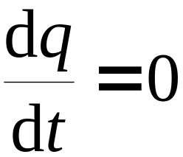
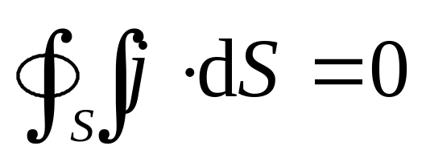
恒定电流和恒定电场 电动势
1. 恒定电流
恒定电流：
电流场中每一点电流密度的大小和方向均不随时间改变的电流。
维持恒定电流的条件：
空间各点的电荷分布分布不随时间改变。
即
根据电流连续性方程得
恒定电流场中的电流线是无始无终的闭合曲线。

Slide 10
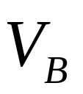




恒定电流
非恒定电流的例子：用导线连接的两个带电导体
随着自由电荷的不断迁移，两导体上电荷量逐渐减少，导体间电势差减小，导线中的电流逐渐减小。

Slide 11
导体内恒定电场的建立 电源的电动势
2. 导体内恒定电场的建立 电源的电动势
在导体内形成恒定电流必须在导体内建立一个恒定电场，保持两点间电势差不变。
把从B经导线到达A的电子重新送回B，就可以维持A、B间电势差不变。
完成这一过程不能依靠静电力，必须有一种提供非静电力的装置，即电源。
电源不断消耗其它形式的能量克服静电力做功。

Slide 12
导体内恒定电场的建立 电源的电动势
内电路：电源内部正负两极之间的电路。
外电路：电源外部正负两极之间的电路。
内外电路形成闭合电路时，正电荷由正极流出，经外电路流入负极，又从负极经内电路流到正极，形成恒定电流，保持了电流线的闭合性。

Slide 13
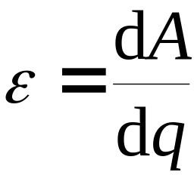
导体内恒定电场的建立 电源的电动势
电源电动势
电源迫使正电荷dq从负极经电源内部移动到正极所做的功为dA，电源的电动势为
电源的电动势等于把单位正电荷从负极经内电路移动到正极时所做的功，单位为伏特。
电源的电动势的方向规定：自负极经内电路指向正极。

Slide 14
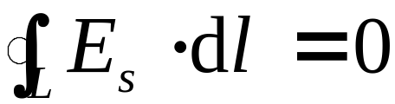

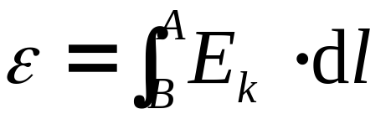
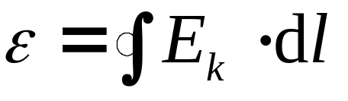
导体内恒定电场的建立 电源的电动势
恒定电场也服从场强环流定律
非静电力仅存在于电源内部，可以用非静电场强 表示。
由电源电动势定义得
电源外部无非静电力，则

Slide 15
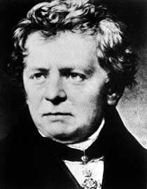
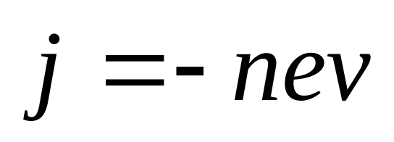
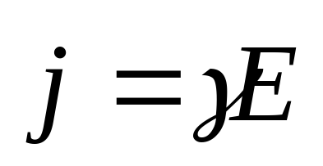
欧姆（G.S.Ohm)定律
1. 欧姆（G.S.Ohm)定律
设自由电子的平均漂移速为 ，导体内某点处单位体积内的自由电子数为n，则电流密度
欧 姆
理论上可以证明电流密度和电场强度的关系为
上式称为欧姆定律的微分形式， γ 叫做电导率。

Slide 16


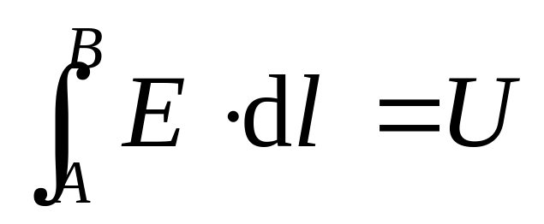
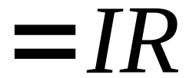
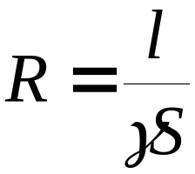
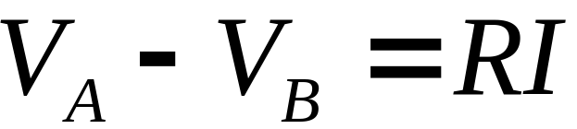
欧姆（G.S.Ohm)定律
取一段细长的均匀载流导线AB，长为l，横截面积为S，这段导线上不存在非静电力。
是这段导线的电阻。
其中
上式又可写成
欧姆定律：导体两端的电势差与通过导体的电流成正比。

Slide 17



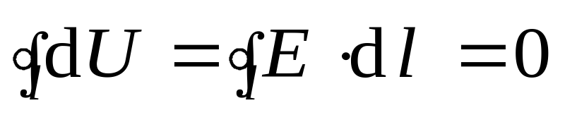
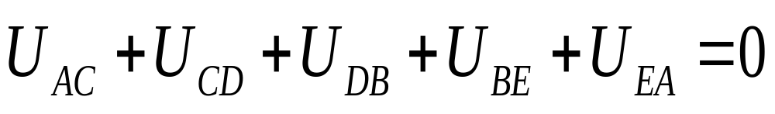
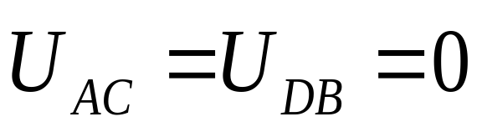
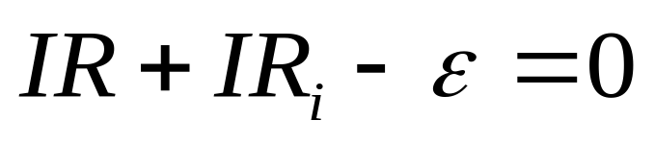
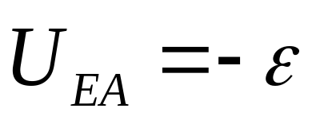
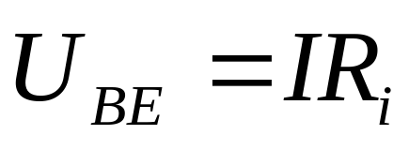
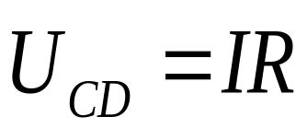
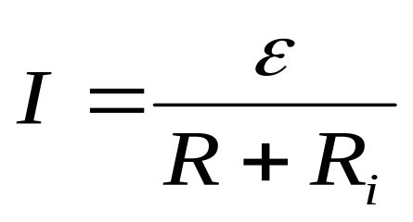
欧姆（G.S.Ohm)定律
从点A出发 , 顺时针绕行一周各部分电势降落总和为零 , 即
*
*
C
D
I
A
E
B
*
*
*
电源
全电路的欧姆定律

Slide 18


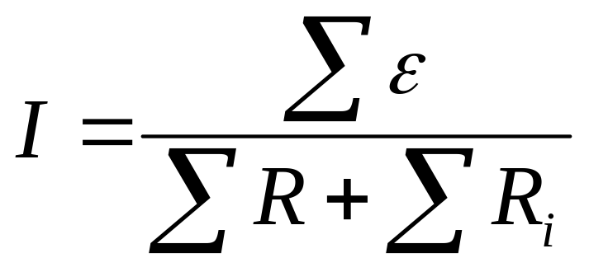



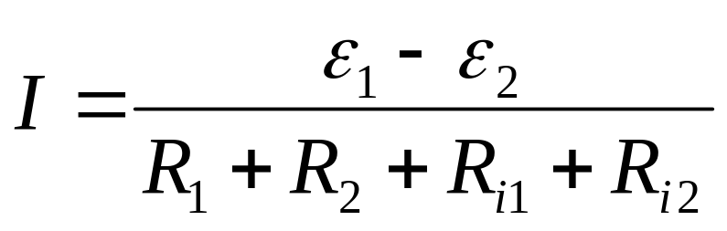
含源电路欧姆定律
2.一段含源电路的欧姆定律
如果研究的电路中包含若干个和电阻，将欧姆定律推广为如下形式：
I
I
式中电动势的方向规定如下：先假定电路中的电流方向，如电动势的方向与电流方向一致时， 取正号，反之取负号，如图所示电路，设电流方向如图，则电流强度为

Slide 19
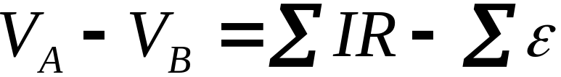










一段含多个电源的电路的欧姆定律
正负号选取规则：
任意选取线积分路径方向，写出初末两端点的电势差；电流的方向与积分路径方向相同，电流取正号，反之为负；电动势指向与积分路径同向，电动势取正号，反之为负。

Slide 20
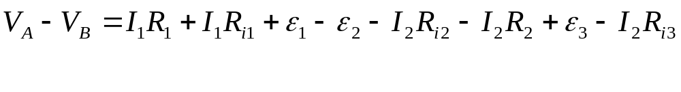

Slide 21

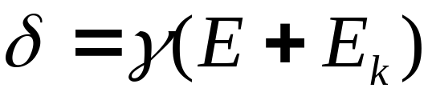


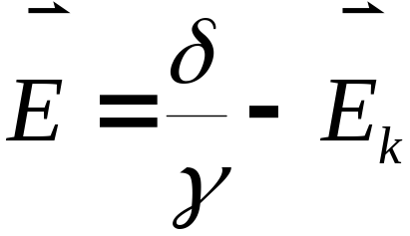
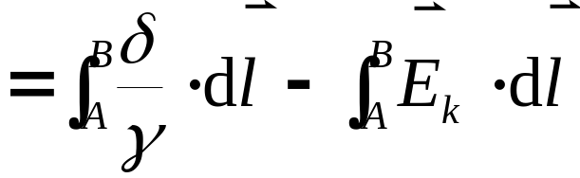
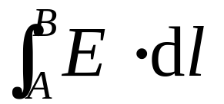
含源电路欧姆定律
如果研究的电路中包含电源，则在欧姆定律中应包含非静电场强，即将欧姆定律的微分形式推广为
电源放电
即
积分得
电源充电

Slide 22
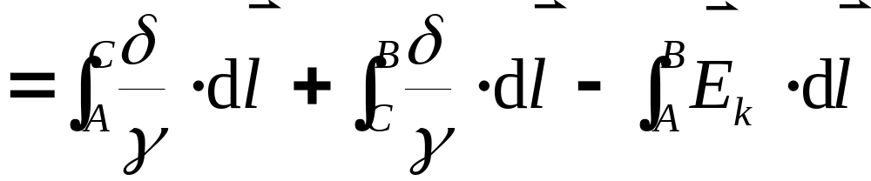
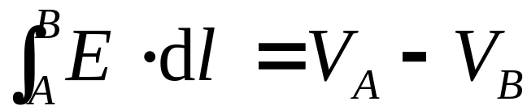
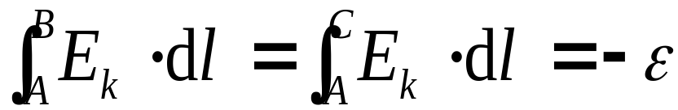

一段含源电路的欧姆定律
电源放电时，电流密度与积分方向相反；电源充电时，电流密度与积分方向相同，且
电源放电
代入上式，则
电源充电

Slide 23


一段含源电路的欧姆定律
电流与电动势方向相同时，取负号，反之取正号。
上式称为一段含源电路的欧姆定律。
电源放电
电源充电

Slide 24





一段含源电路的欧姆定律
若R=0，则
电源放电，端电压低于电动势。
电源充电，端电压高于电动势。
若I=0，则
电路断开，端电压等于电动势。
若AB接在一起，形成闭合电路，则
总电阻
闭合电路中的电流等于电源的电动势与总电阻之比。

Slide 25
一段含源电路的欧姆定律
一段含多个电源的电路的欧姆定律
正负号选取规则：
任意选取线积分路径方向，写出初末两端点的电势差；电流的方向与积分路径方向相同，电流取正号，反之为负；电动势指向与积分路径同向，电动势取正号，反之为负。

